Slide 1
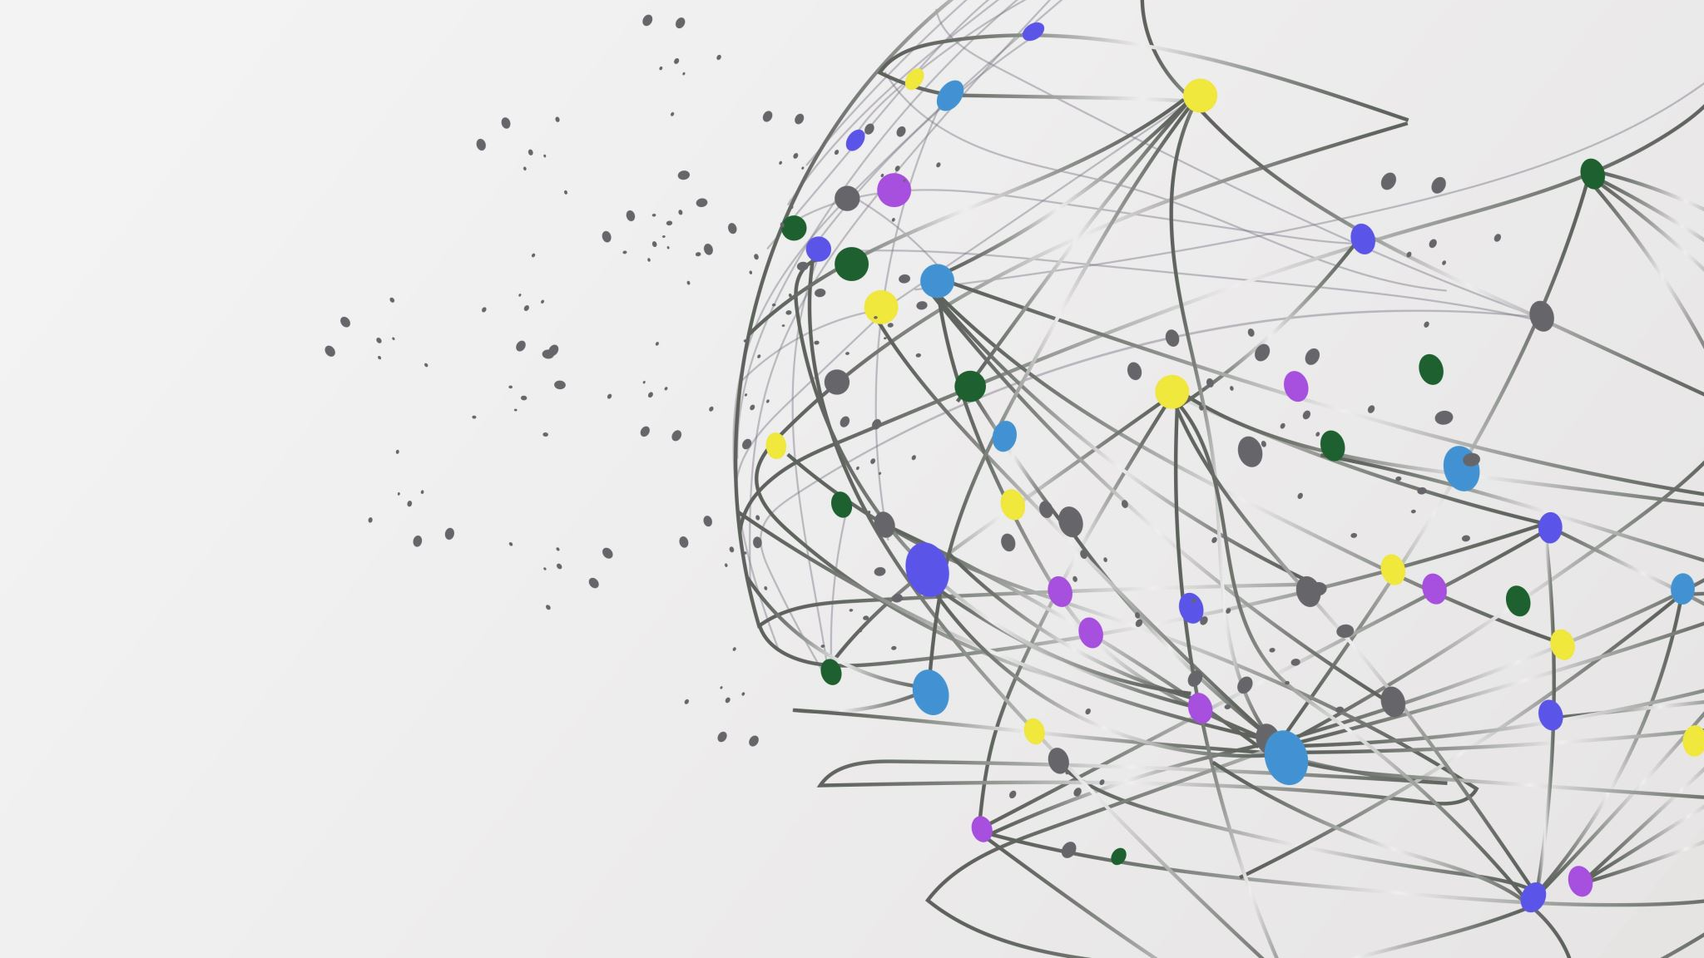
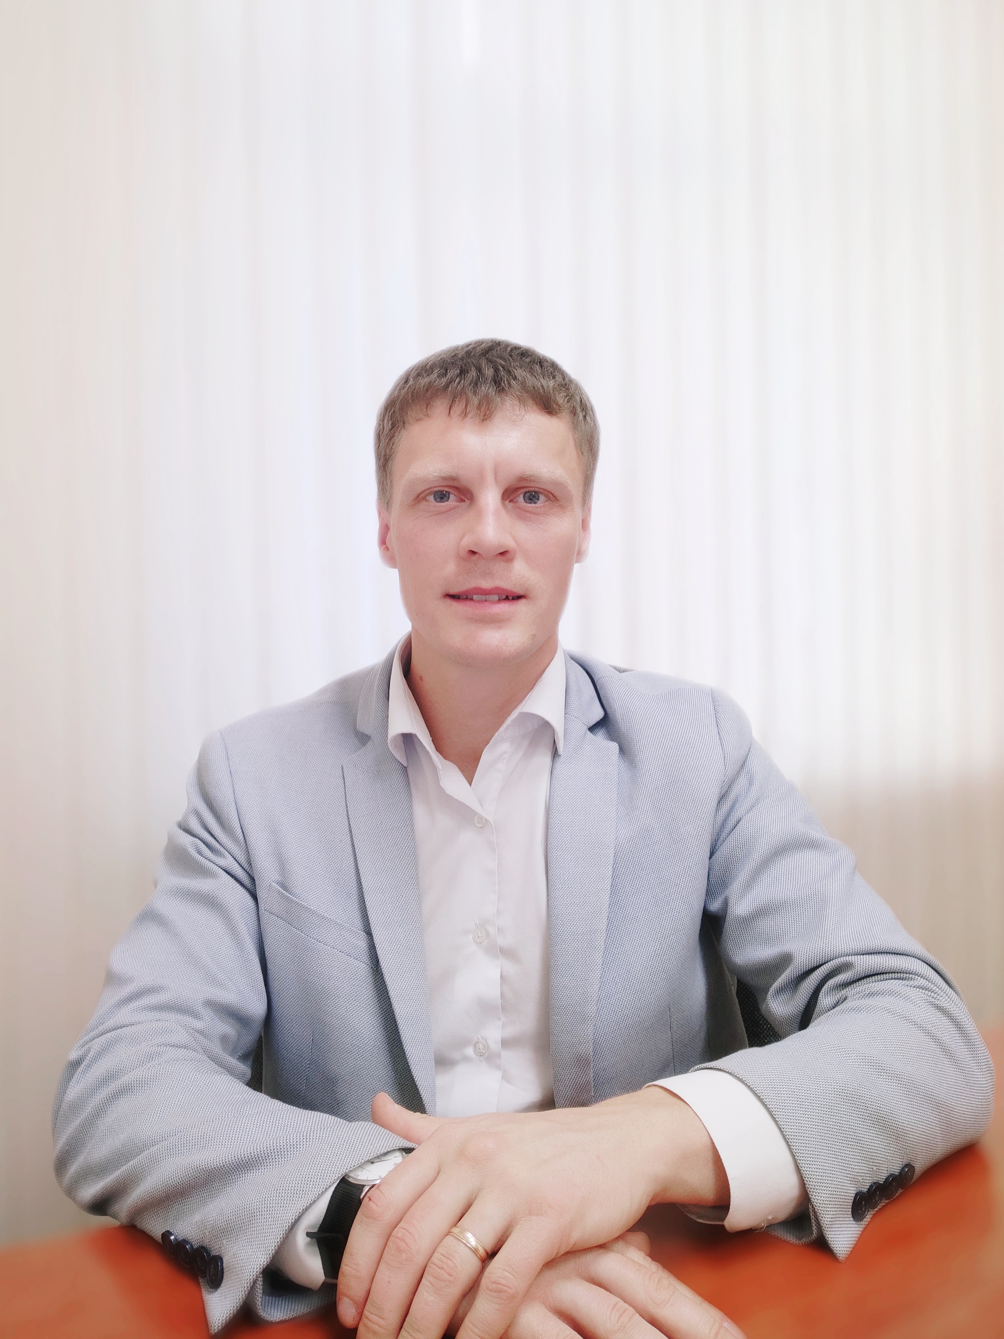
Костерев Андрей к.т.н., ИПТМУ РАН, г. Саратов Руководитель проекта Программно-аппаратный комплекс для мобильной денситометрии в целях оперативной диагностики остеопороза
АКСЕЛЕРАТОР НТИ

Slide 2
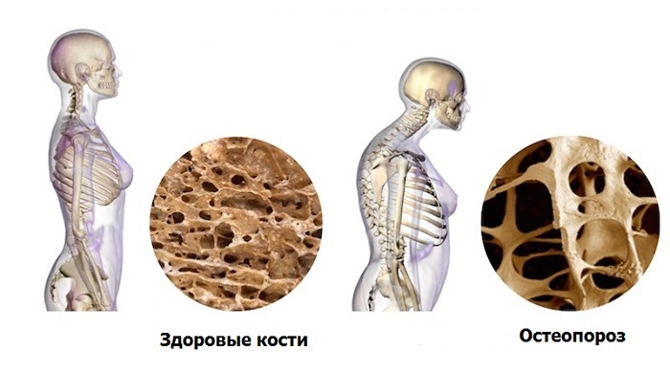
Актуальность
Остеопороз ─ «тихая» эпидемия XXI века:
В России:
34 млн. человек – риск переломов
3,8 млн. переломов позвонков в год (7 каждую минуту)
каждые 5 мин – перелом шейки бедра
45-52% пациентов умирают после осложнений
только 9-15% возвращаются к прежней деятельности
эндопротезирование после операции более 500 тыс. ₽
Для решения проблемы требуется РАННЯЯ ДИАГНОСТИКА
Источники:
Российская ассоциация по остеопорозу; Научный рецензируемый медицинский журнал «Остеопороз и остеопатии»;
ПП РФ от 29.12.2022 №2497 «О программе государственных гарантий…»

Slide 3
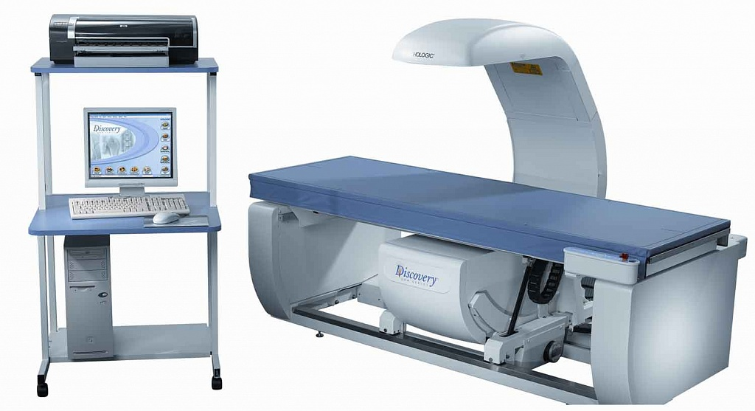
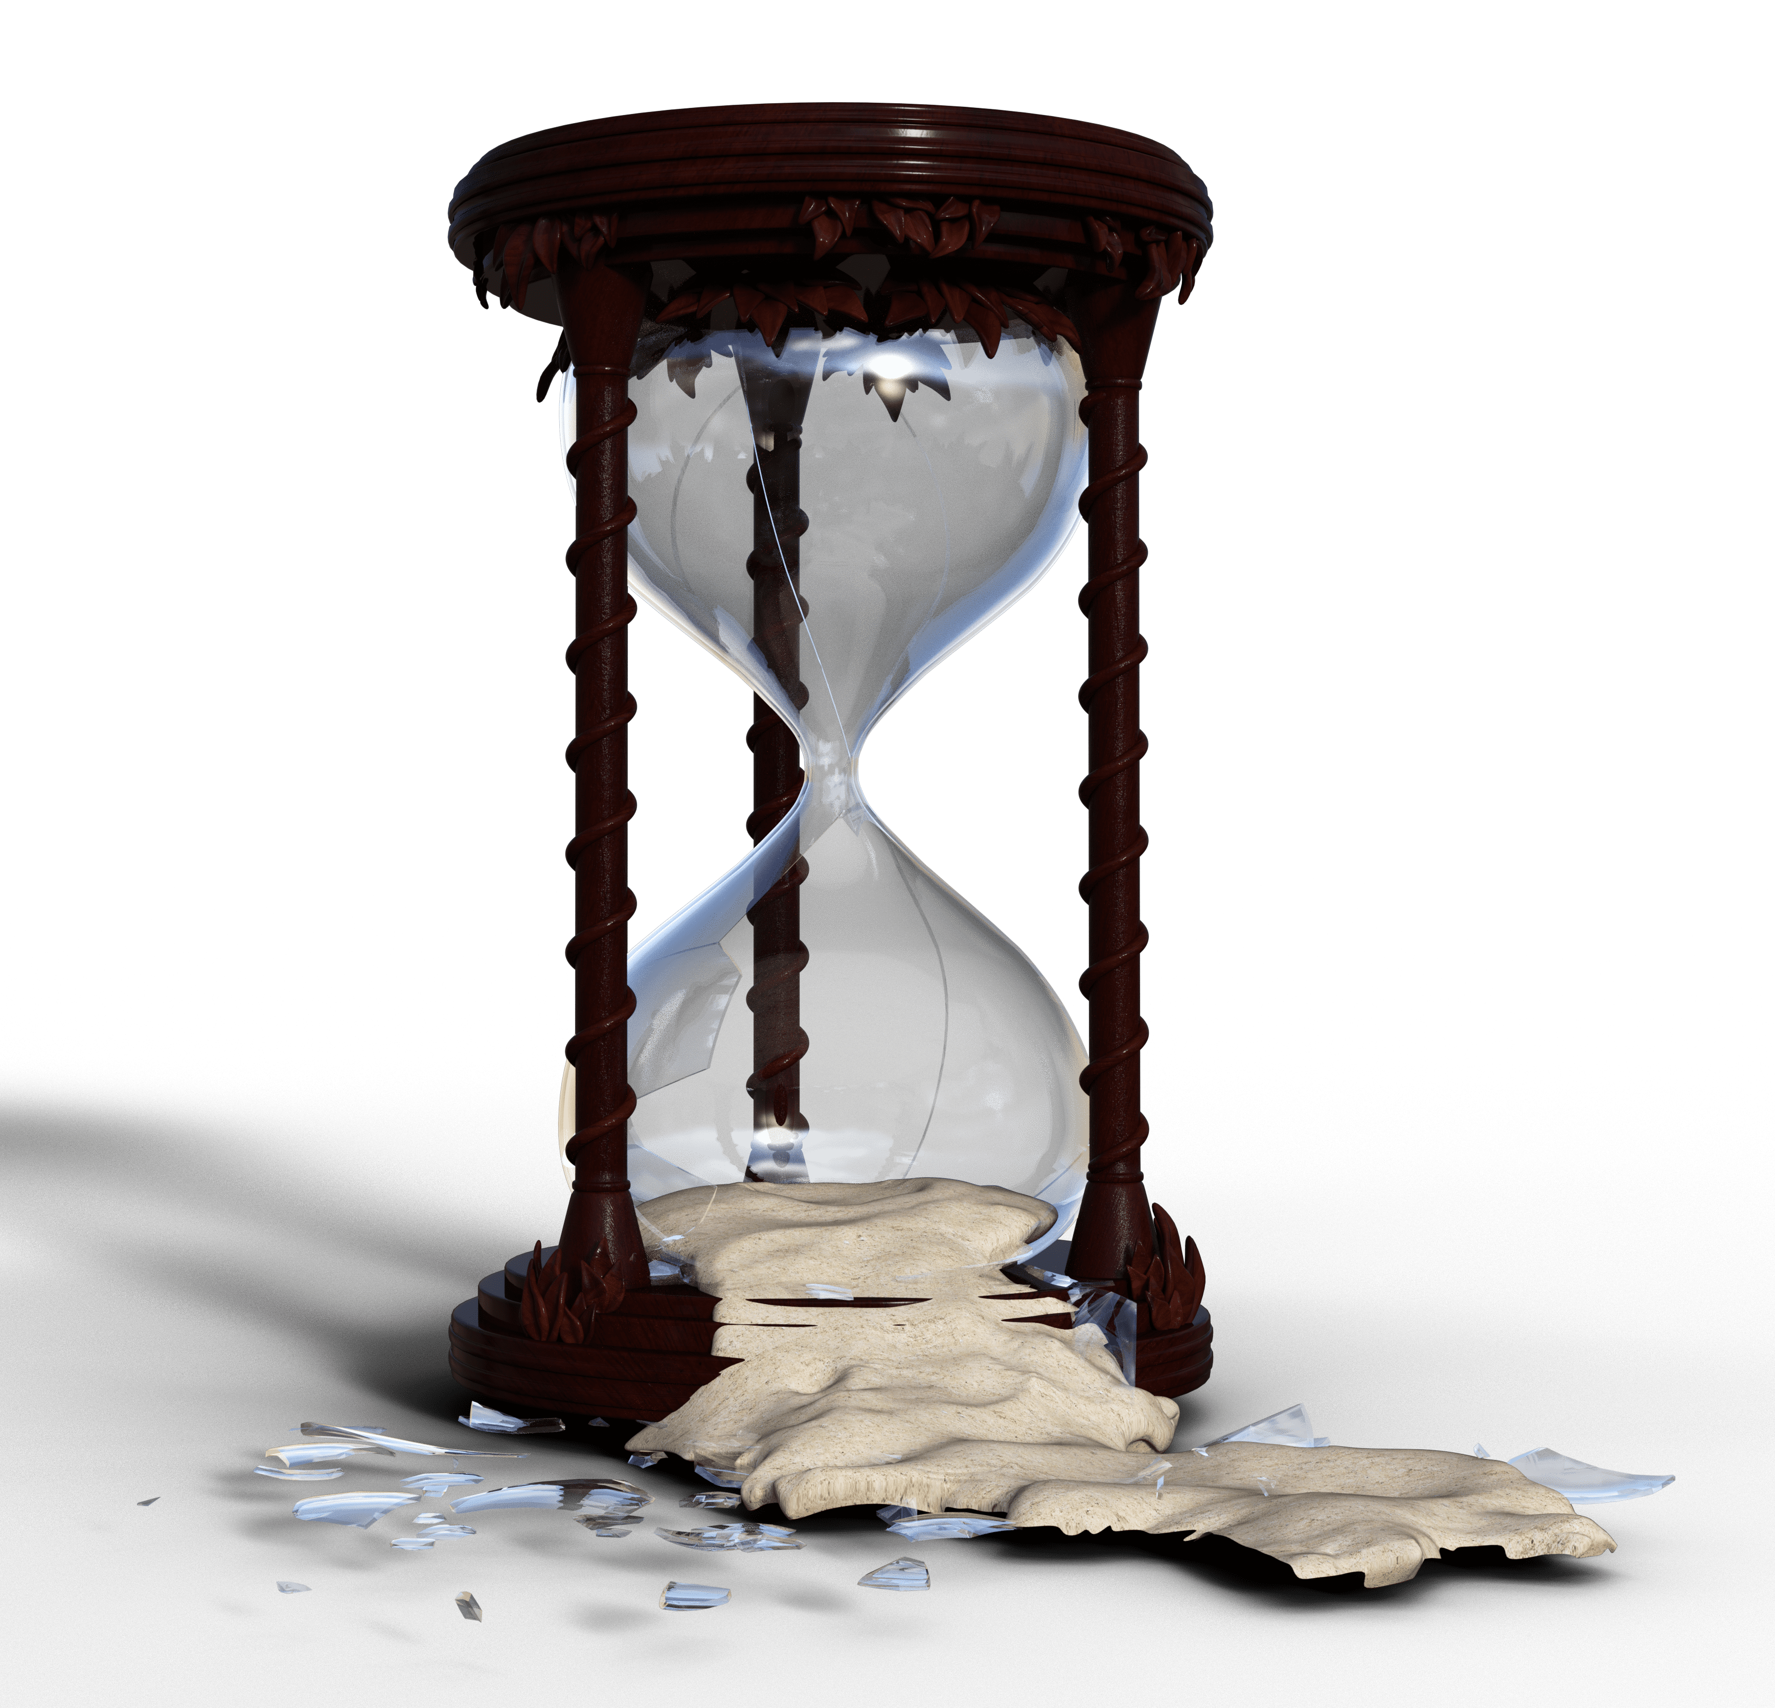
Ранняя диагностика СЕЙЧАС (денситометрия)
Дорого:
стационарное оборудование от 150 тыс. $ (импортное)
2. Долго :
ожидание процедуры 3-6 месяцев
____________________________________________________
*Европейский стандарт: 11 стац. денситометров на 1 млн. чел. (США более 40)
В России сейчас около 2 стац. денситометра на 1 млн. чел (70% в Москве)

Slide 4
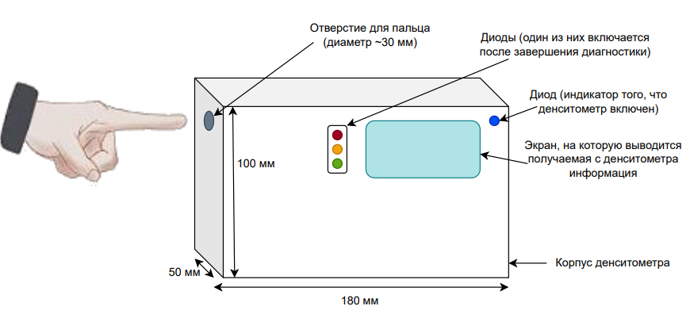
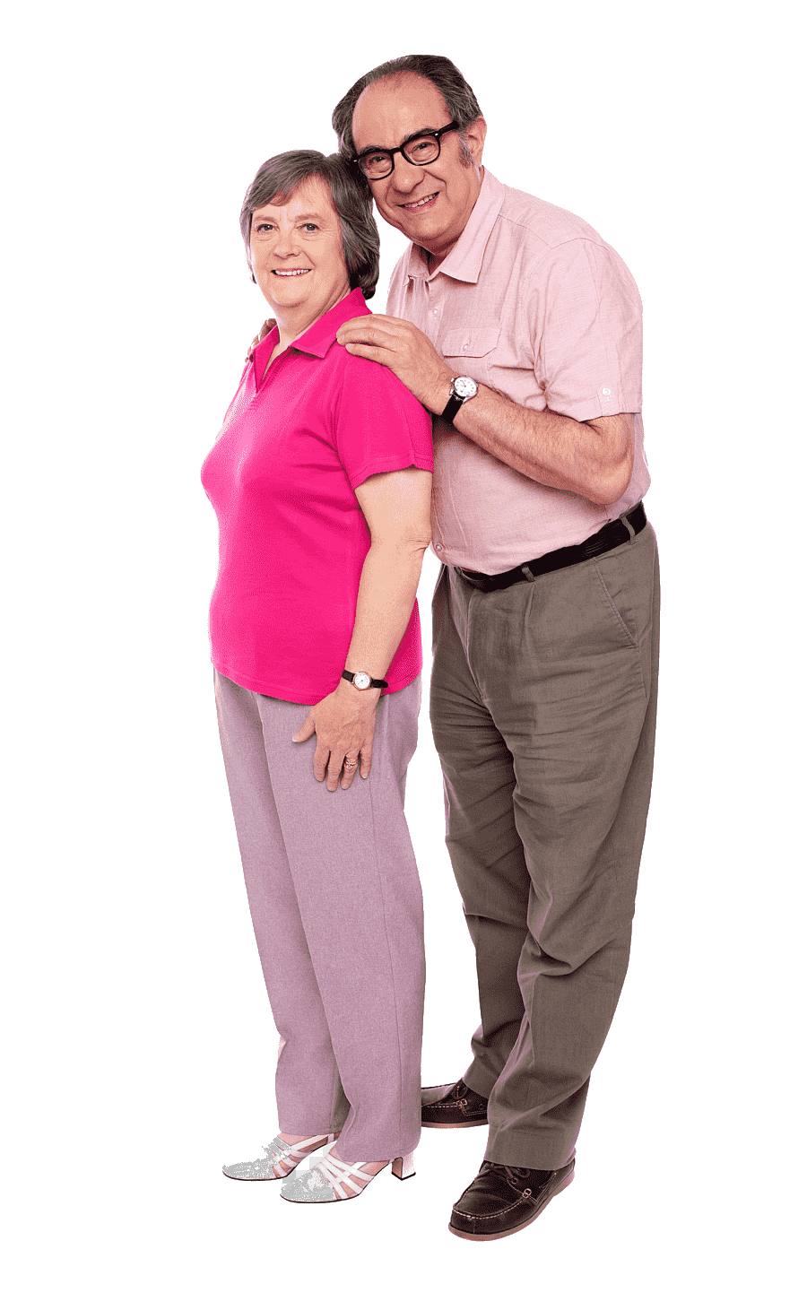
Предлагаемое решение:
Мобильный рентгеновский денситометр
- доступность
- компактность
- достаточная точность
Решаемые задачи для целевой аудитории:
Государственные клиники, ФАПы, поезда здоровья:
- повышение показателей по проведению своевременной диагностики
- оснащение оборудованием
Частные клиники, медцентры:
- расширение спектра услуг
- приток клиентов
Социальный эффект
Рост продолжительности и качества жизни населения

Slide 5
PAM
17 203 млн. ₽
2028г.
62 188 ФАП, Поликлиники, Больницы
50 500 Медцентров
2 000 Передвижные мед.комплексы
Рынки:
TAM
15 917 млн. ₽
2023г.
60 316 ФАП, Поликл., Больницы
44 300 Медцентров
1 500 Пер.мед.компл.
SAM
2 550 млн. ₽
2023г.
17 000 организаций,
проводящих
денситометрию
SOM
255 млн. ₽
10% 2028г.
- оснащение новой техникой
- переоснащение
- расширение спектра услуг
Источники:
Росстат/ Здравоохранение(rosstat.gov.ru); Реализации нац. проекта «Здравоохранение» в СМИ; Справочник 2gis.ru

Slide 6
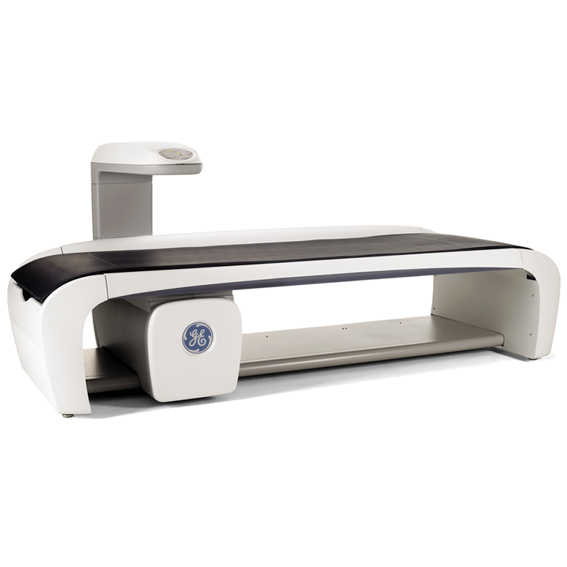
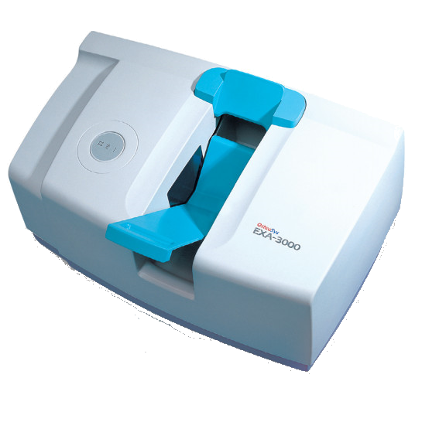
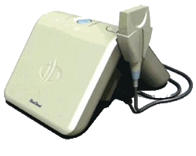
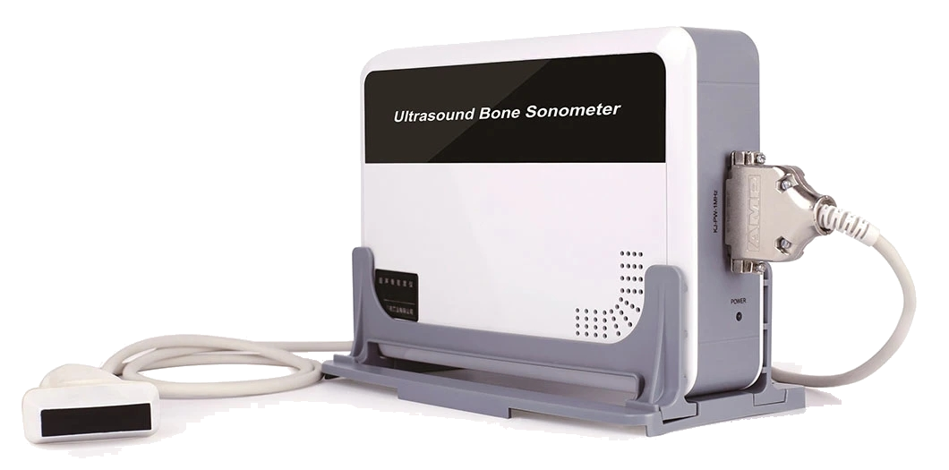
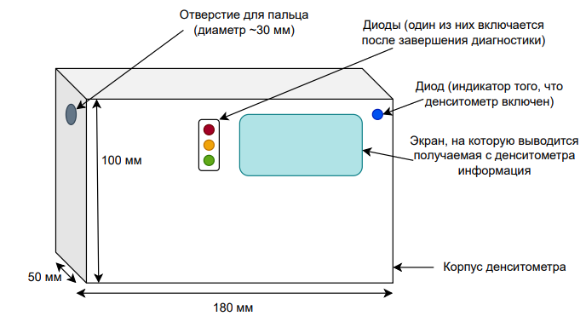
* Риски компании – достижение необходимой точности
Аналоги и конкуренты:
Параметр | Наше решение | Lunar iDXA | EXA-3000 | MiniOmni | CD7000
Принцип работы, параметры | рентгеновский Risk value | рентгеновский HAL, VAL,BMD, BMC, SOS, T-score, Z-score, Z value, T value, AFF | рентгеновский BMD, BMC, Z value, T value | ультразвуковой Z value, T value | ультразвуковой SOS, T-score Z-score, Z value, T value, BQI, RRF, EOA
Обследуемая область | Кисть | Все кости | Пяточная кость | Запястье, голень | Запястье, голень
Вес, мобильность | ≈ 5 кг, портатив | ≈100 кг, стационарный | 10 кг, переносной | ≈ 5 кг, портатив | ≈ 5 кг, портатив
Длительность процедуры | менее 1 мин. | до 10 мин. | менее 1 мин. | до 5 мин. | до 2 мин.
Стоимость | ≈ 200 000 ₽ | от 10 000 000 ₽ | около 2 000 000 ₽ | от 1 500 000 ₽ | От 315 000 ₽
Производитель | РФ | GE (США) | Osteosys (Южная Корея ) | BeamMed (Израиль) | Clinidock (Китай)
Специальное помещение | Не требуется | Требуется | Не требуется | Не требуется | Не требуется НЕ СЕРТИФИЦИРОВАН

Slide 7
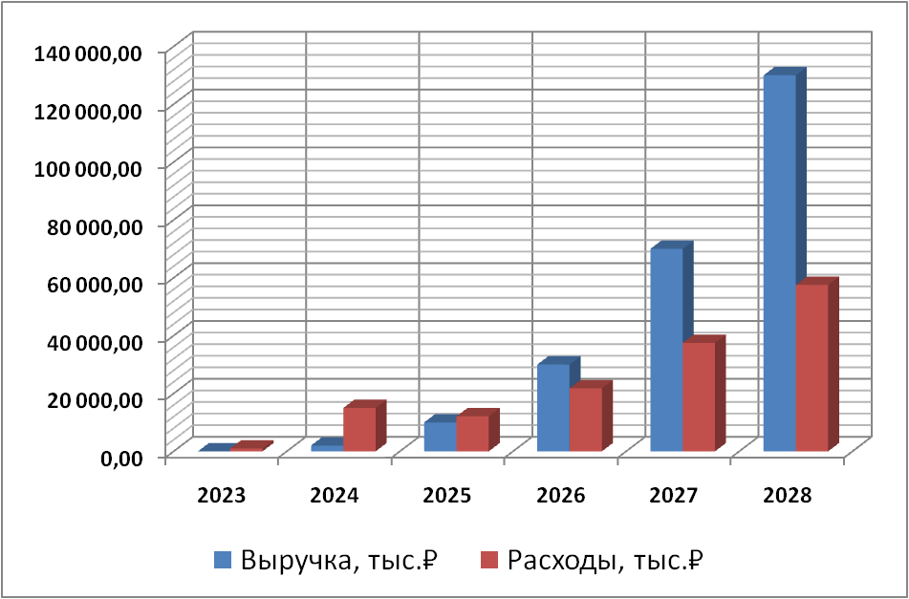
Финансовая модель
Параметр | 2023 | 2024 | 2025 | 2026 | 2027 | 2028
Объем продаж, ед. | 0 | 10 | 50 | 150 | 350 | 650
Выручка, тыс. ₽ | 0 | 2 000,00* | 10 000,00 | 30 000,00 | 70 000,00 | 130 000,00
Расходы, тыс. ₽ | 1 000,00 | 15 000,00** | 12 100,00 | 21 800,00 | 37 500,00 | 57 500,00
в том числе: - налоги - ЗП - материалы - гарант. обсл. - аренда - реклама | 200,00 500,00 100,00 0,00 0,00 0,00 | 1 300,00 3 000,00 800,00 0,00 200,00 200,00 | 3 000,00 5 000,00 3 000,00 200,00 500,00 400,00 | 5000,00 7 000,00 8 000,00 600,00 700,00 500,00 | 9 000,00 10 000,00 16 000,00 1 000,00 1 000,00 500,00 | 19 000,00 15 000,00 30 000,00 1 500,00 1 500,00 500,00
Доходность, тыс. ₽ | -1 000,00 | -13 000,00 | -2 100,00 | 8 200, 00 | 32 500,00 | 72 500,00
Текущий статус проекта:
TRL
CRL
IRL
MRL
* продажа 4 кв. 2024г.; ** сертификация медицинского изделия ≈ 8 млн. ₽

Slide 8
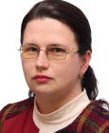
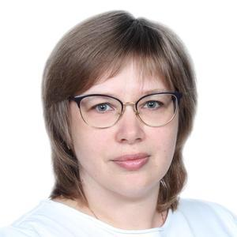
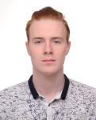
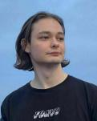
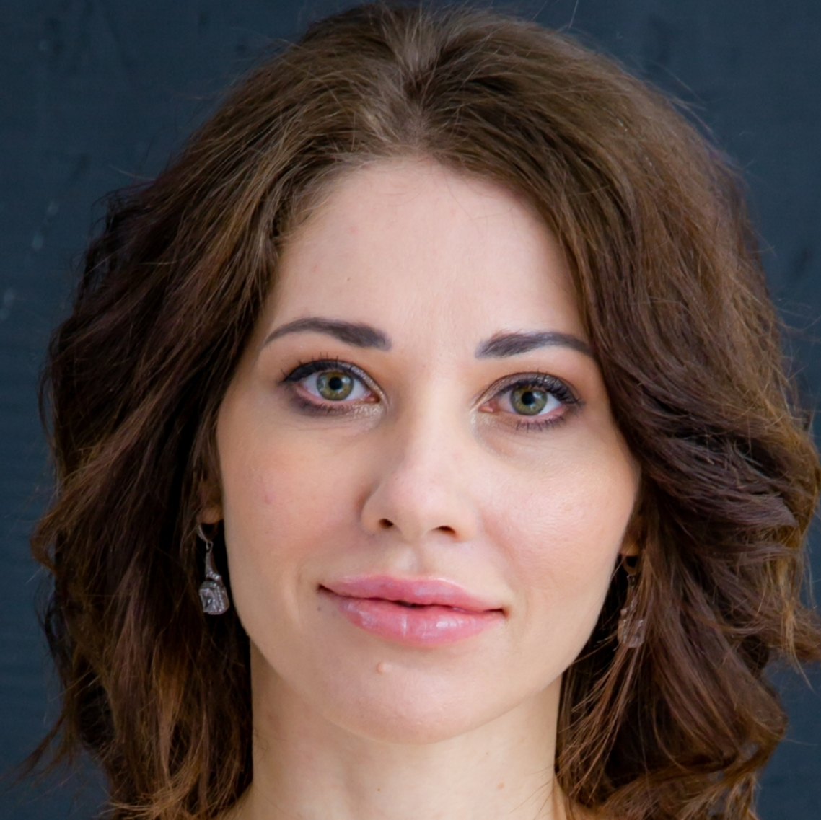
Команда проекта
Научный руководитель проекта – д.ф.-м.н. Барулина М.А.
Медицинский консультант проекта – ортопед-травматолог высшей категории, к.м.н. Ромакина Н.А.
Программист, специалист по ИИ - Улитин И.В.
Инженер-схемотехник - Хазанов А. А.;
Программист, специалист по разработке мобильных приложений - Костенко В. Д.
Руководитель проекта – к.т.н. Костерев А.А.
Маркетолог
Партнеры
Трэкер – Скрыльникова Виктория
НИИТОН ФГБОУ ВО СГМУ им. В.И. Разумовского Минздрава России

Slide 9
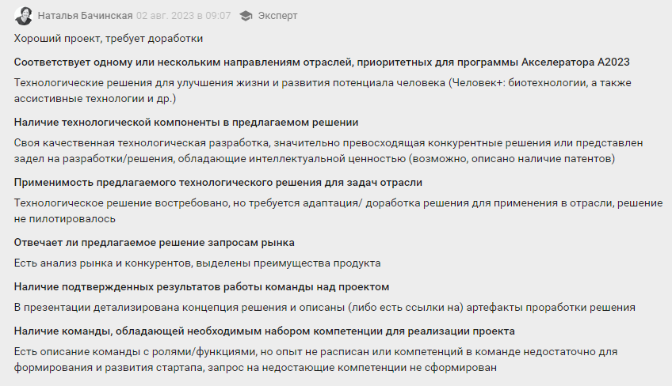
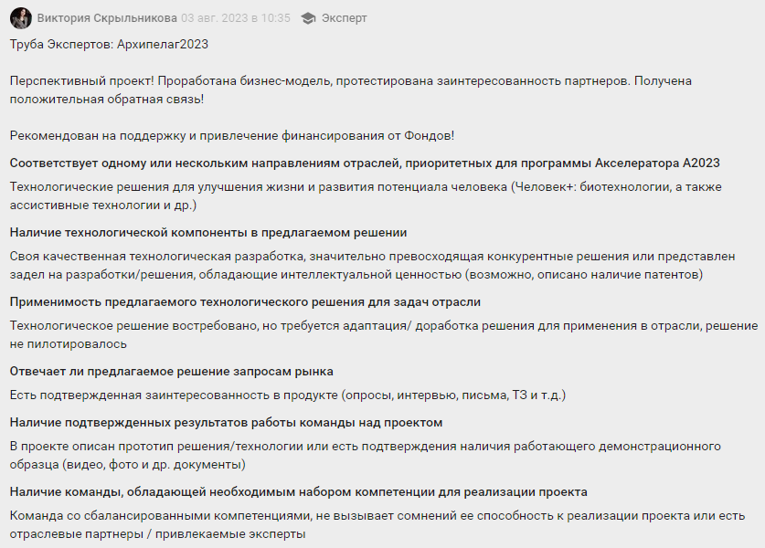
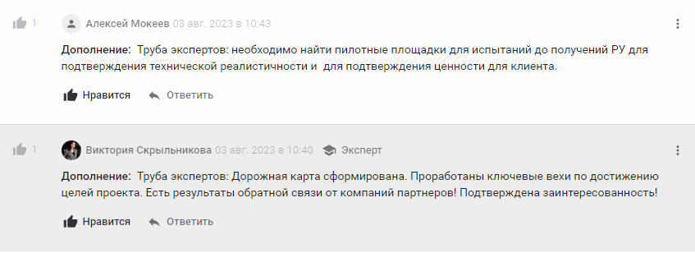
Результаты Акселератора НТИ
Проработан проект с трэкером;
Получена обратная связь;
Запланировано подписание соглашения о сотрудничестве с НТИ;
Обратная связь от экспертов и других участников акселератора
(запланировано заключение договора о намерениях с НИУ БелГУ);
Контакты для развития проекта.

Slide 10
Дорожная карта
2023
2024
2025
2026
Создание прототипа
Сборка прототипа
Опытная партия
Подготовка документации
Производство
Договоры поставки комплектующих
Наём работников
Увеличение производства, расширение линейки, услуги
Мат. модели и программирование
Сборка
Обслуживание
Продвижение
Популяризация
Масштабирование производства
Закупка комплектующих и сборка опытной партии
Сертификация
Верификация
Апробация
Аренда помещения
Выход на рынок Минздрава
Расширение линейки продукции
Постгарантийное обслуживание
Финансирование
Доход
4 000 тыс. ₽
Грант (ФСИ «Старт1»)
15 000 тыс. ₽
Грант (ФСИ «Развитие»)/ Софинансирование
12 000/3 000 тыс. ₽
12 000 тыс. ₽
Грант (ФСИ)
8 200 тыс. ₽

Slide 11
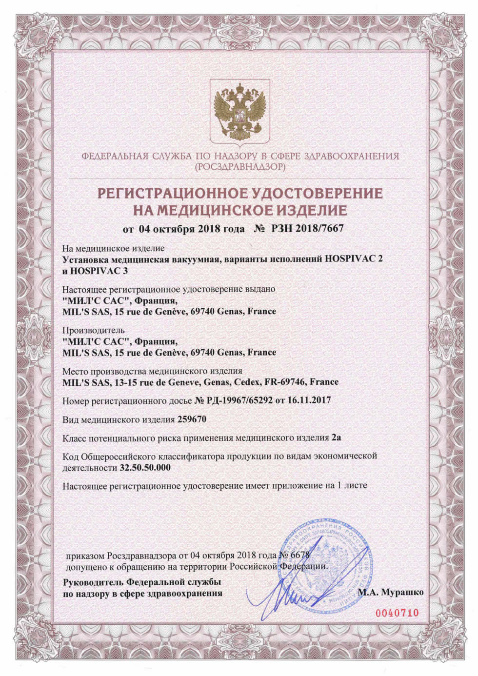
Необходимая поддержка
Экспертная
- менторство
- поиск требуемого финансирования (институты развития, инвестор)
2. Доступ к площадкам для поиска первых заказчиков,
Контакты с Минздравом (GR)
- включение прибора в утвержденный перечень
- клинические рекомендации
2023г.
1 000 - 4 000 тыс. ₽
Завершение работы по созданию прототипа
2024г.
12 000 - 15 000 тыс. ₽
Сертификация + опытная партия
2025г.
12 000-15 000 тыс. ₽
Заказ производства

Slide 12
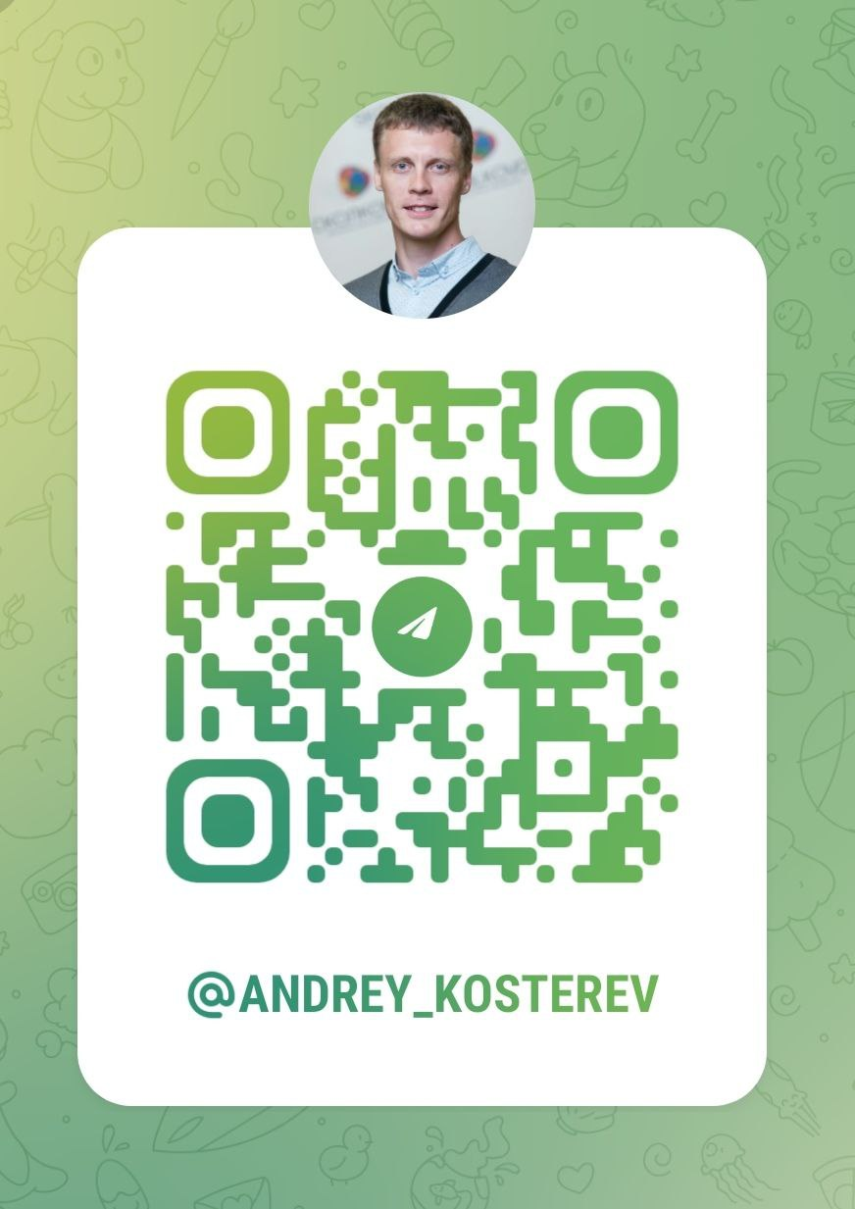
Спасибо за внимание!
Костерев Андрей Александрович
Тел. +7 927 112 15 50
E-mail: 79271121550@yandex.ru
Telegram:
Программно-аппаратный комплекс для мобильной денситометрии в целях оперативной диагностики остеопороза

